Slide 1
14.
Forme négative

Slide 2
Moi, je ne suis pas anglaise. Je ne parle pas anglais. Je n’habite pas à Londres. Je ne suis pas belle. Je ne suis pas grande.

Slide 3
Για να σχηματίσουμε τον αρνητικό τύπο ενός ρήματος, χρησιμοποιούμε τις άκλιτες λέξεις
ne και pas
je suis → je ne suis pas
Nikos parle→ Nikos ne parle pas

Slide 4
Το ne μπαίνει μετά την αντωνυμία και το pas μετά το ρήμα.
Όταν μετά το ne ακολουθεί φωνήεν ή - h, τότε μετατρέπεται σε n’

Slide 5
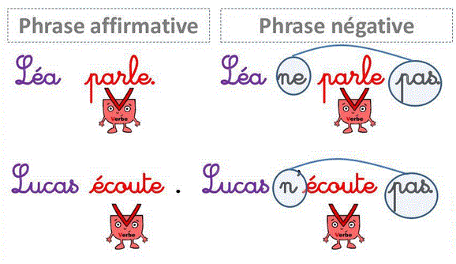

Slide 6
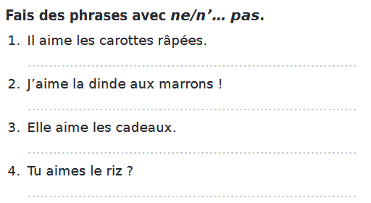

Slide 7
Απάντησε αρνητικά (f)
Il est joli? Non….
Elle habite à Patras? Non…
Il a faim? Non …
Ils mangent l’œuf? Non…
Elles parlent chinois? Non…
Il aime la danse? Non…

Slide 8
Βάλε στον καταφατικό τύπο (f)
Nous n’habitons pas à Paris
Je n’aime pas le gris
Elle n’est pas italienne
Ils ne parlent pas anglais
Vous n’êtes pas égoïstes
Tu n’as pas le livre de maths

Slide 9
Βάλε στον αρνητικό τύπο (f)
Tu regardes la photo
Ils aiment les crêpes
Il ouvre la porte
Nous aimons les jupes
Vous écoutez un CD
J’habite au troisième étage

Slide 10
Απάντησε αρνητικά (f)
Tu as 12 ans?
Vous aimez le chocolat?
Ils mangent la pizza?
Elle est russe?
Elles chantent bien?
Tu bois le café?

